Slide 1




Méthodes et protocoles bioinformatiques pour la phylogénomique de M. tuberculosis
Adrien Le Meur - Doctorant au laboratoire Ecologie, Société, Evolution, équipe Génétique et Ecologie Evolutive
Encadrante : Guislaine Réfregier, maitre de conférence

Slide 2


Mon parcours
1/13
Licence Biologie Santé
L3
M1
Master bioinformatique
M2
Doctorat en Evolution
Environs ~ 13/20 tout le temps
Difficile de trouver une thèse (bioinformatique ++ / évolution - )
Loupé 2 fois les concours de l’école doctorale :)

Slide 3
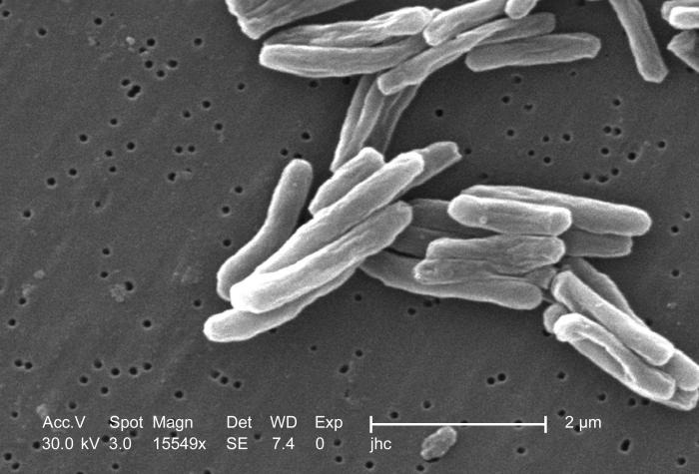
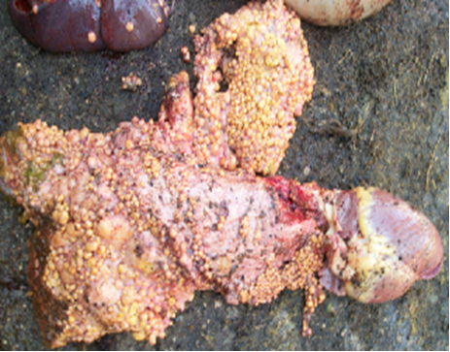
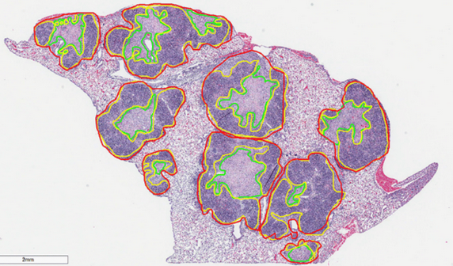
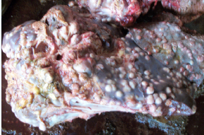
Mycobacterium tuberculosis
2/13
L’agent causal de la tuberculose
Dormance dans les poumons
1 m
10mm
A
C
B
M. tuberculosis (MEB)
Taille : 2 à 5 micron
Génome : 4,4 Mb
M. tuberculosis dans un coeur (A), poumon (B) et foie (C) de bovin (Kwaghe - 2023)
Granulome nécrosés entourant les baciles (Kus - 2019)

Slide 4
Mycobacterium tuberculosis
2/13
L’agent causal de la tuberculose
Dormance dans les poumons
1 m
10mm
A
C
B
M. tuberculosis (MEB)
Taille : 2 à 5 micron
Génome : 4,4 Mb
M. tuberculosis dans un coeur (A), poumon (B) et foie (C) de bovin (Kwaghe - 2023)
Granulome nécrosés entourant les baciles (Kus - 2019)
Une évolution lente et monotone
S. pneumoniae
M. tuberculosis
V. cholerae
Pas de plasmides
Pas de recombinaison intraspécifique
Rares variations structurales importantes
Evolution relativement lente (~ 0.5 subst/génome/an)
Peu de transposons
Y. pestis
C. difficile
H. pylori
10⁻⁹
10⁻⁸
10⁻⁷
10⁻⁶
10⁻⁵
10⁻¹⁰
Sh. sonnei
10⁻⁴
S. aureus
Taux d’évolution moléculaire bas (sub/site/an)

Slide 5
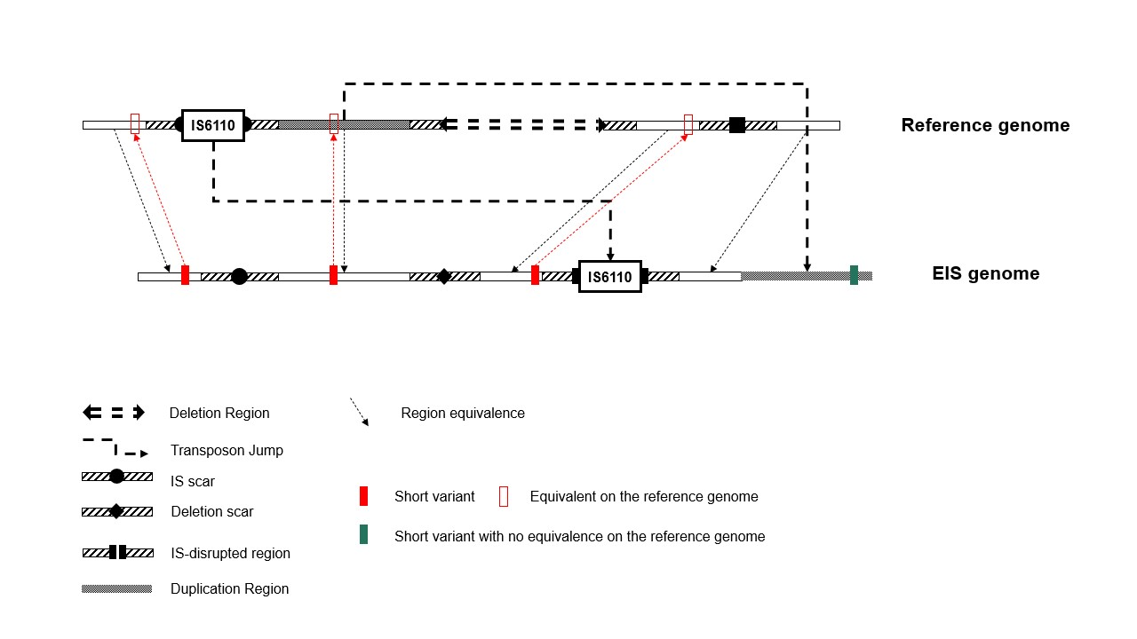
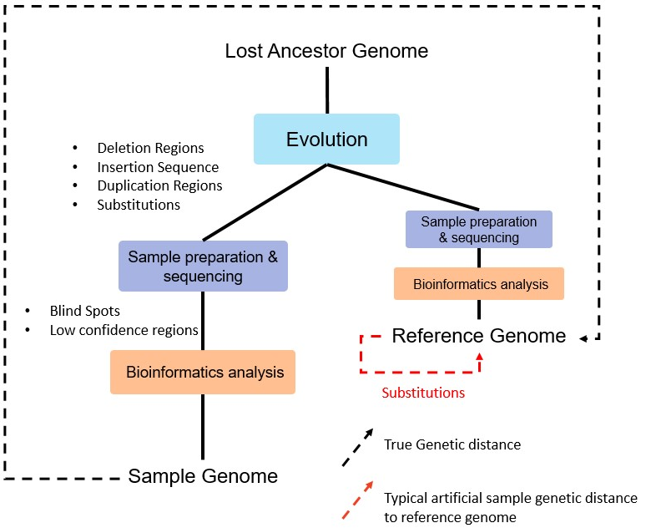
Nos thématiques de recherche
3/13
Volet méthodologique
Développement d’un pipeline d’analyse de donnée génomique pour M. tuberculosis
Evaluation de performance à partir de données in silico
Modèle complexes de reconstruction phylogénomique

Slide 6
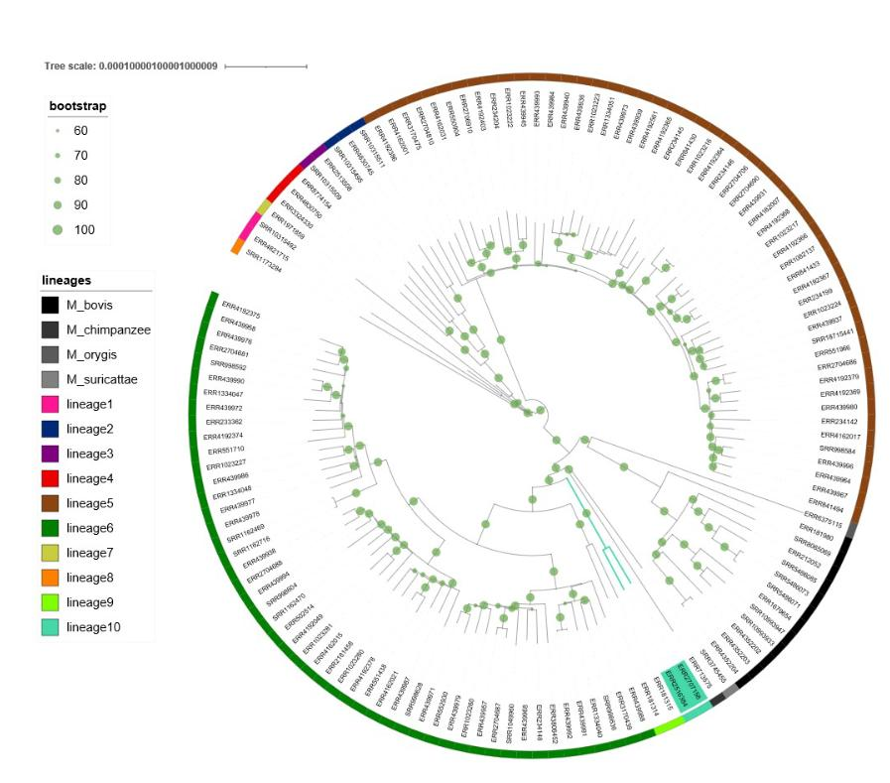
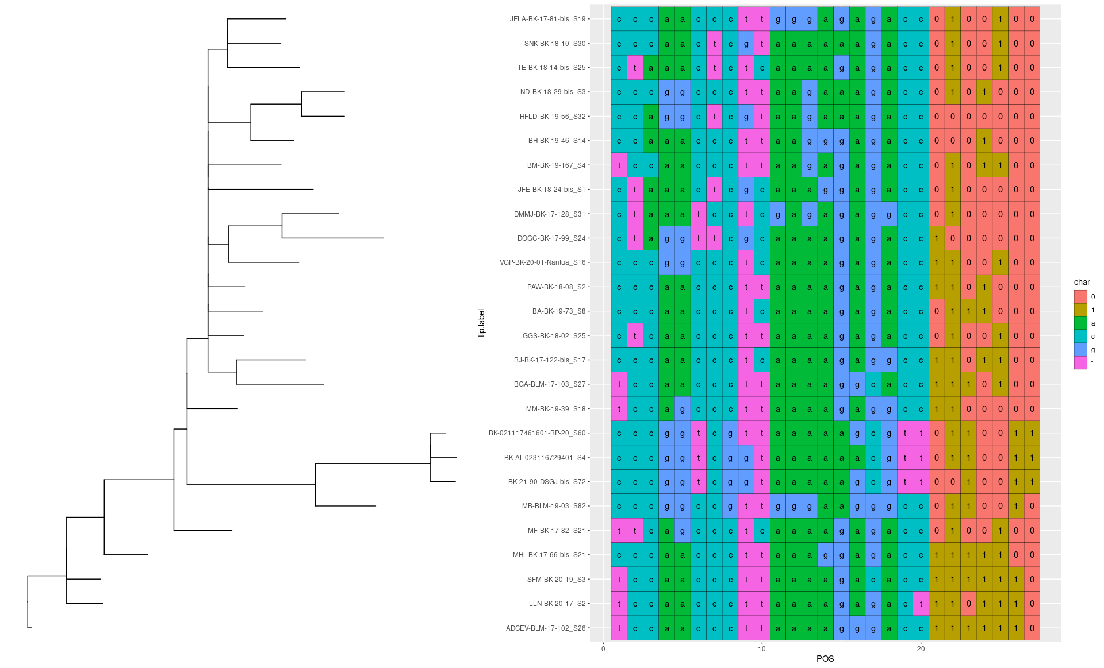
Nos thématiques de recherche
3/13
Volet méthodologique
Développement d’un pipeline d’analyse de donnée génomique pour M. tuberculosis
Evaluation de performance à partir de données in silico
Modèle complexes de reconstruction phylogénomique
Volet académique (en lien avec la clinique)
Diversité de Mycobacterium tuberculosis
Mécanismes d’évolution moléculaires
Epidémiologie moléculaire

Slide 7
Conservation de l’architecture du génome
4/13
Architecture M. tuberculosis bien conservée !
H37Rv
IS
Chromosome (circulaire)
A
IS
B
C
IS

Slide 8
Conservation de l’architecture du génome
4/13
Architecture M. tuberculosis bien conservée !
H37Rv
IS
Chromosome (circulaire)
A
IS
B
C
IS
Long
Algo. complexes
Beaucoup d’écueils
Pas d’assemblage

Slide 9
Protocole pour construire des arbres
5/13
Genotube
Genotube
phyloGenomic Oriented Toolkit for tuberculosis
Alignement sur génome de référence

Slide 10
Protocole pour construire des arbres
5/13
Genotube
Genotube
phyloGenomic Oriented Toolkit for tuberculosis
Alignement sur génome de référence
H37Rv
Echantillon A
SNP

Slide 11
Protocole pour construire des arbres
5/13
Genotube
Genotube
phyloGenomic Oriented Toolkit for tuberculosis
Alignement sur génome de référence
H37Rv
H37Rv
Echantillon A
Echantillon B
SNP
SNP
H37Rv
Echantillon B
SNP

Slide 12
Protocole pour construire des arbres
5/13
Genotube
Genotube
phyloGenomic Oriented Toolkit for tuberculosis
Alignement sur génome de référence
H37Rv
H37Rv
Echantillon A
Echantillon B
SNP
SNP
H37Rv
A
Echantillon B
B
SNP
C
Pseudo-génomes H37Rv

Slide 13
Protocole pour construire des arbres
5/13
Genotube
Genotube
phyloGenomic Oriented Toolkit for tuberculosis
Alignement sur génome de référence
H37Rv
H37Rv
Echantillon A
Echantillon B
SNP
SNP
H37Rv
A
Echantillon B
B
SNP
C
Pseudo-génomes H37Rv
Arbre phylogénétique
Hop, c’est aligné !

Slide 14
Modèle de phylogénie
6/13
Phylogénie ADN :
Diversité intra-spécifique (<150,000 ans)
< 1 mutation par codon

Slide 15
Modèle de phylogénie
6/13
Phylogénie ADN :
Génome complet :
Diversité intra-spécifique (<150,000 ans)
< 1 mutation par codon
Pas suffisamment de variants pour faire des sous-ensembles
Pas de transferts horizontaux donc variants globalement cohérents avec la phylogénie

Slide 16
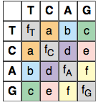
Modèle de phylogénie
6/13
Phylogénie ADN :
Génome complet :
Diversité intra-spécifique (<150,000 ans)
< 1 mutation par codon
Pas suffisamment de variants pour faire des sous-ensembles
Pas de transferts horizontaux donc variants globalement cohérents avec la phylogénie
Hypothèses sur l’évolution :
Méthode :
Tout le génome évolue à la même vitesse
Tout les échantillons évoluent à la même vitesse
Modèle GTR
Maximum de vraisemblance avec RAxML
G(enerale) T(ime) R(eversible)

Slide 17
Présentation d’un problème de recherche
7/13
PE / PPE / Régions Répétées / Elements mobiles
MASKED
🤡

Slide 18

Présentation d’un problème de recherche
7/13
PE / PPE / Régions Répétées / Elements mobiles
MASKED
🤡
Sensibilité +++ & filtres optimaux
Régions non vérifiées depuis 10 ans
PAS BESOIN D’EXCLURE CES REGIONS !
On a d’excellents échantillons
Le bruit est aléatoire et le signal phylogénétique va dans un seul sens
10% du génome max.
De toute façon on sait mieux les autres

Slide 19
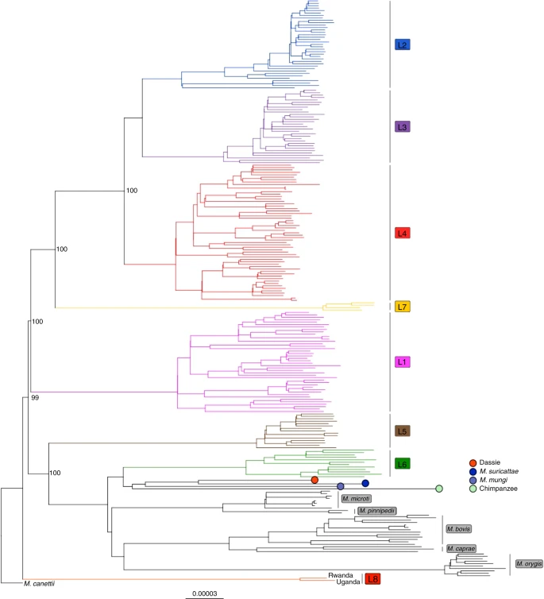
La 10ème lignée de M. tuberculosis
8/13
Ngabonziza - 2020
Région
Asie Est
Asie du Sud-Est
Europe
Afrique de l’est
Afrique de l’ouest
Afrique de l’ouest
Afrique de l’ouest

Slide 20
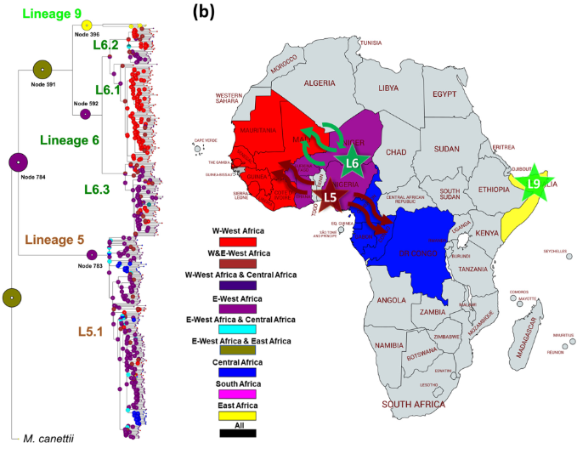
La 10ème lignée de M. tuberculosis
8/13
Ngabonziza - 2020
Région
Asie Est
Asie du Sud-Est
Europe
Afrique de l’est
Afrique de l’ouest
Afrique de l’ouest
Afrique de l’ouest

Slide 21
La 10ème lignée de M. tuberculosis
8/13
Ngabonziza - 2020
Région
Asie Est
Asie du Sud-Est
L10 !
Europe
Afrique de l’est
Afrique de l’ouest
Afrique de l’ouest
Un chainon manquant dans l’histoire évolutive de la sp. africanum ?
Régions peu séquencées
Afrique de l’ouest

Slide 22
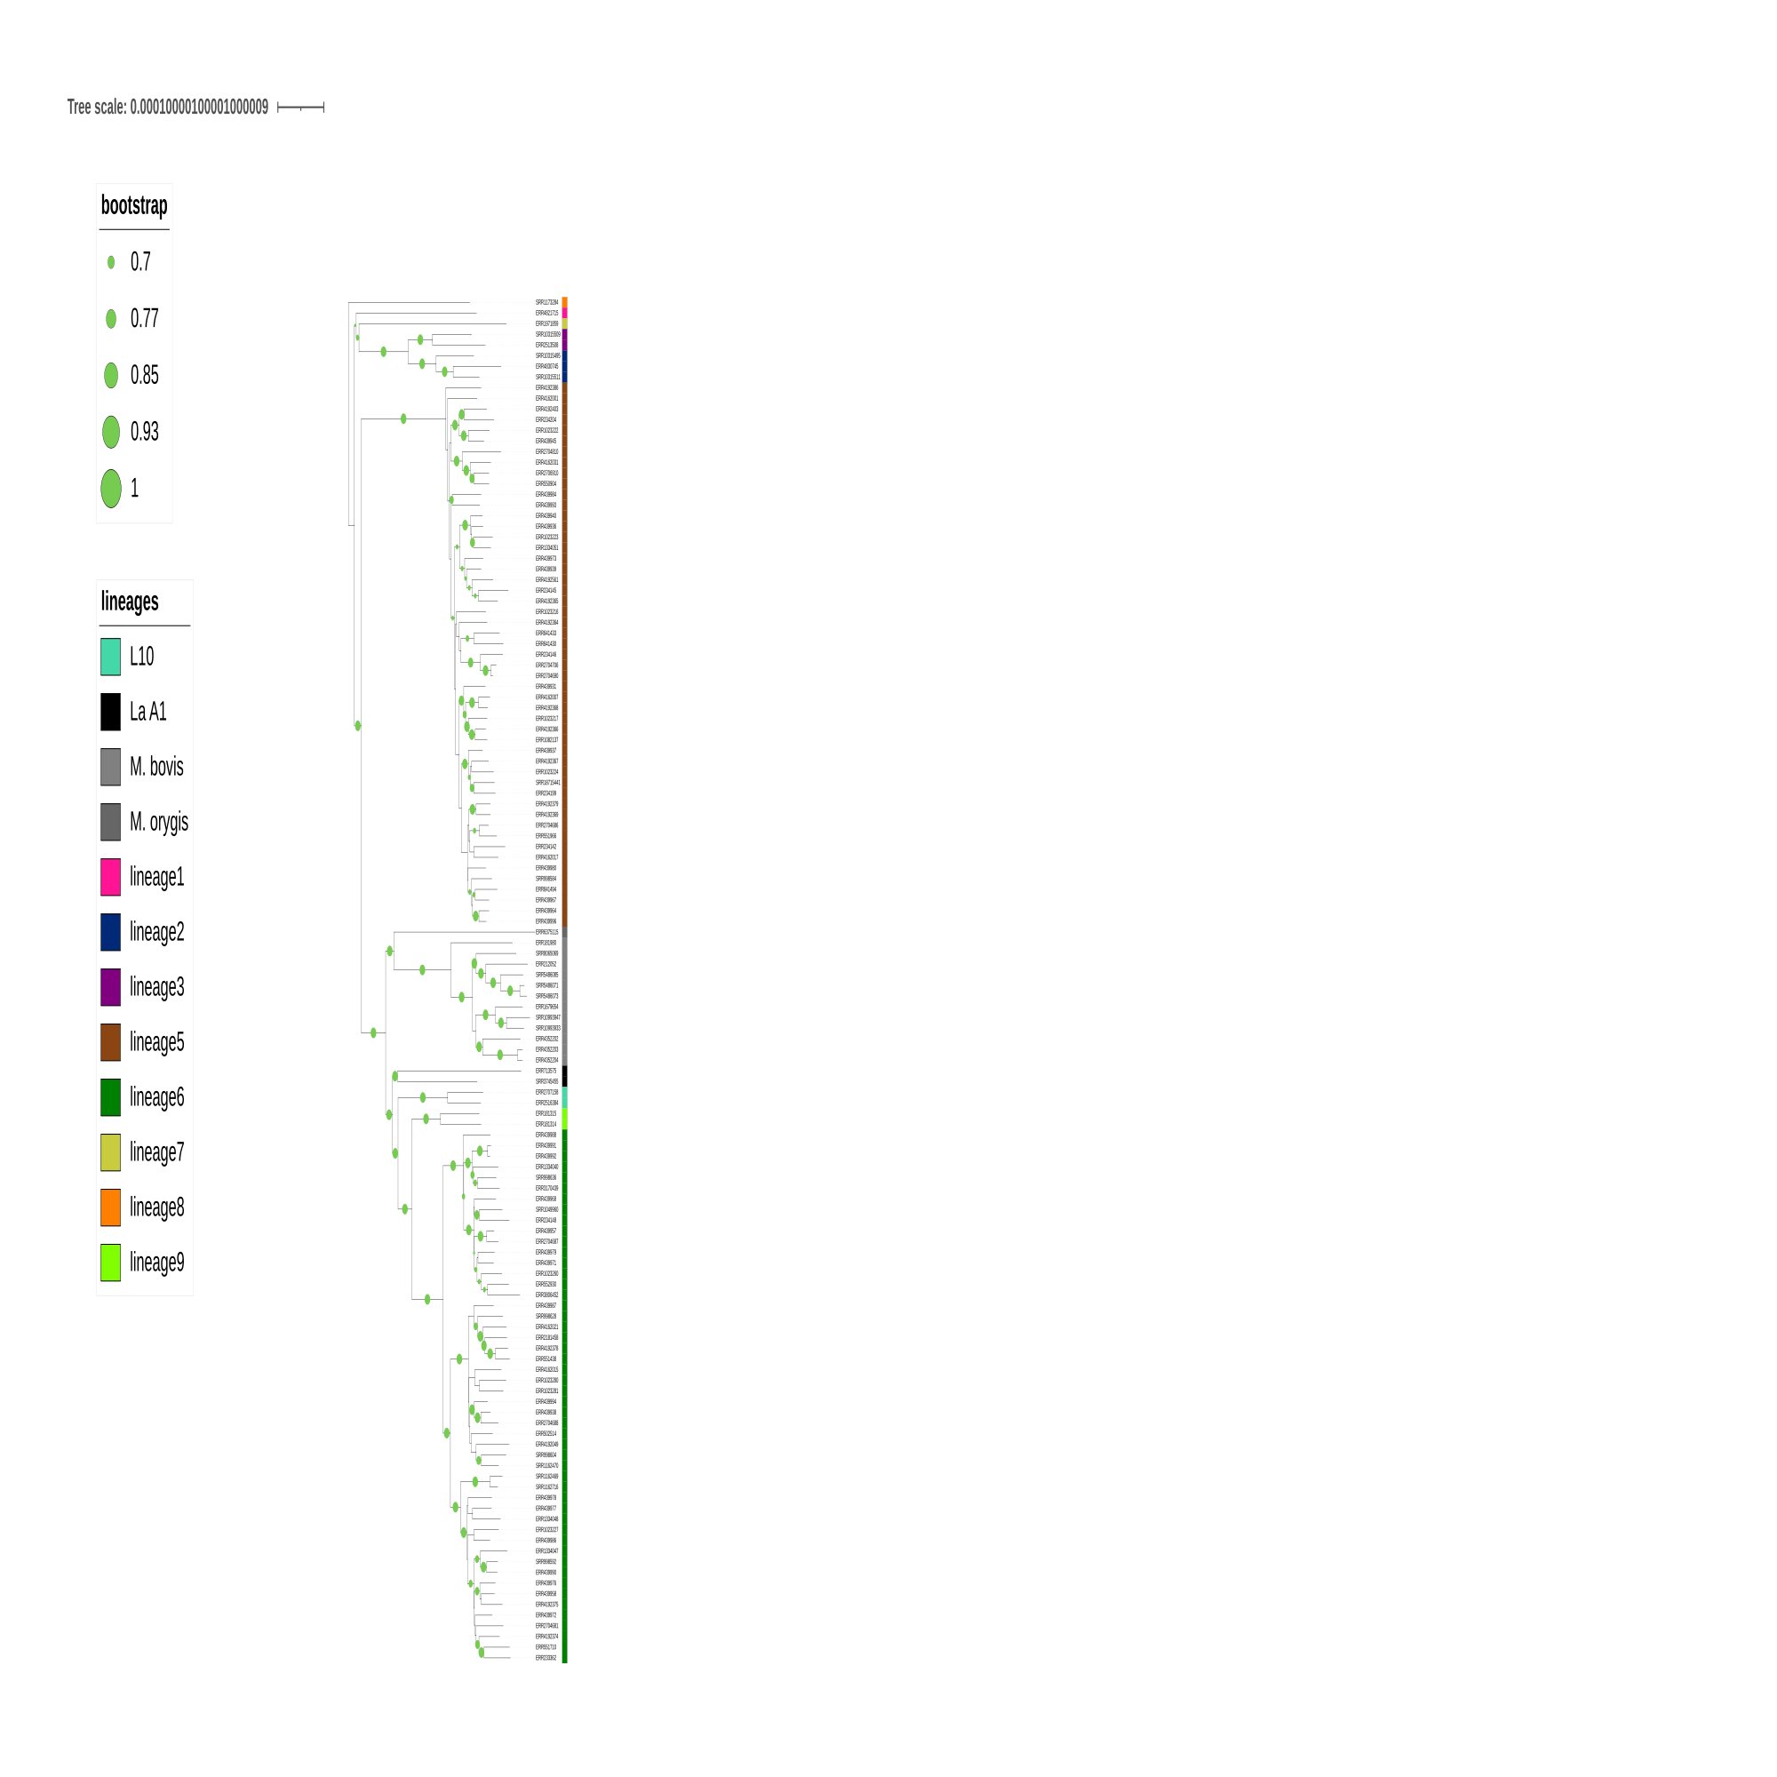
Reconstruire une phylogénie de M. tub sp. africanum
9/13
Premier arbre (non-publié), enraciné avec la lignée 8
L10 !
L6
L10
L9

Slide 23
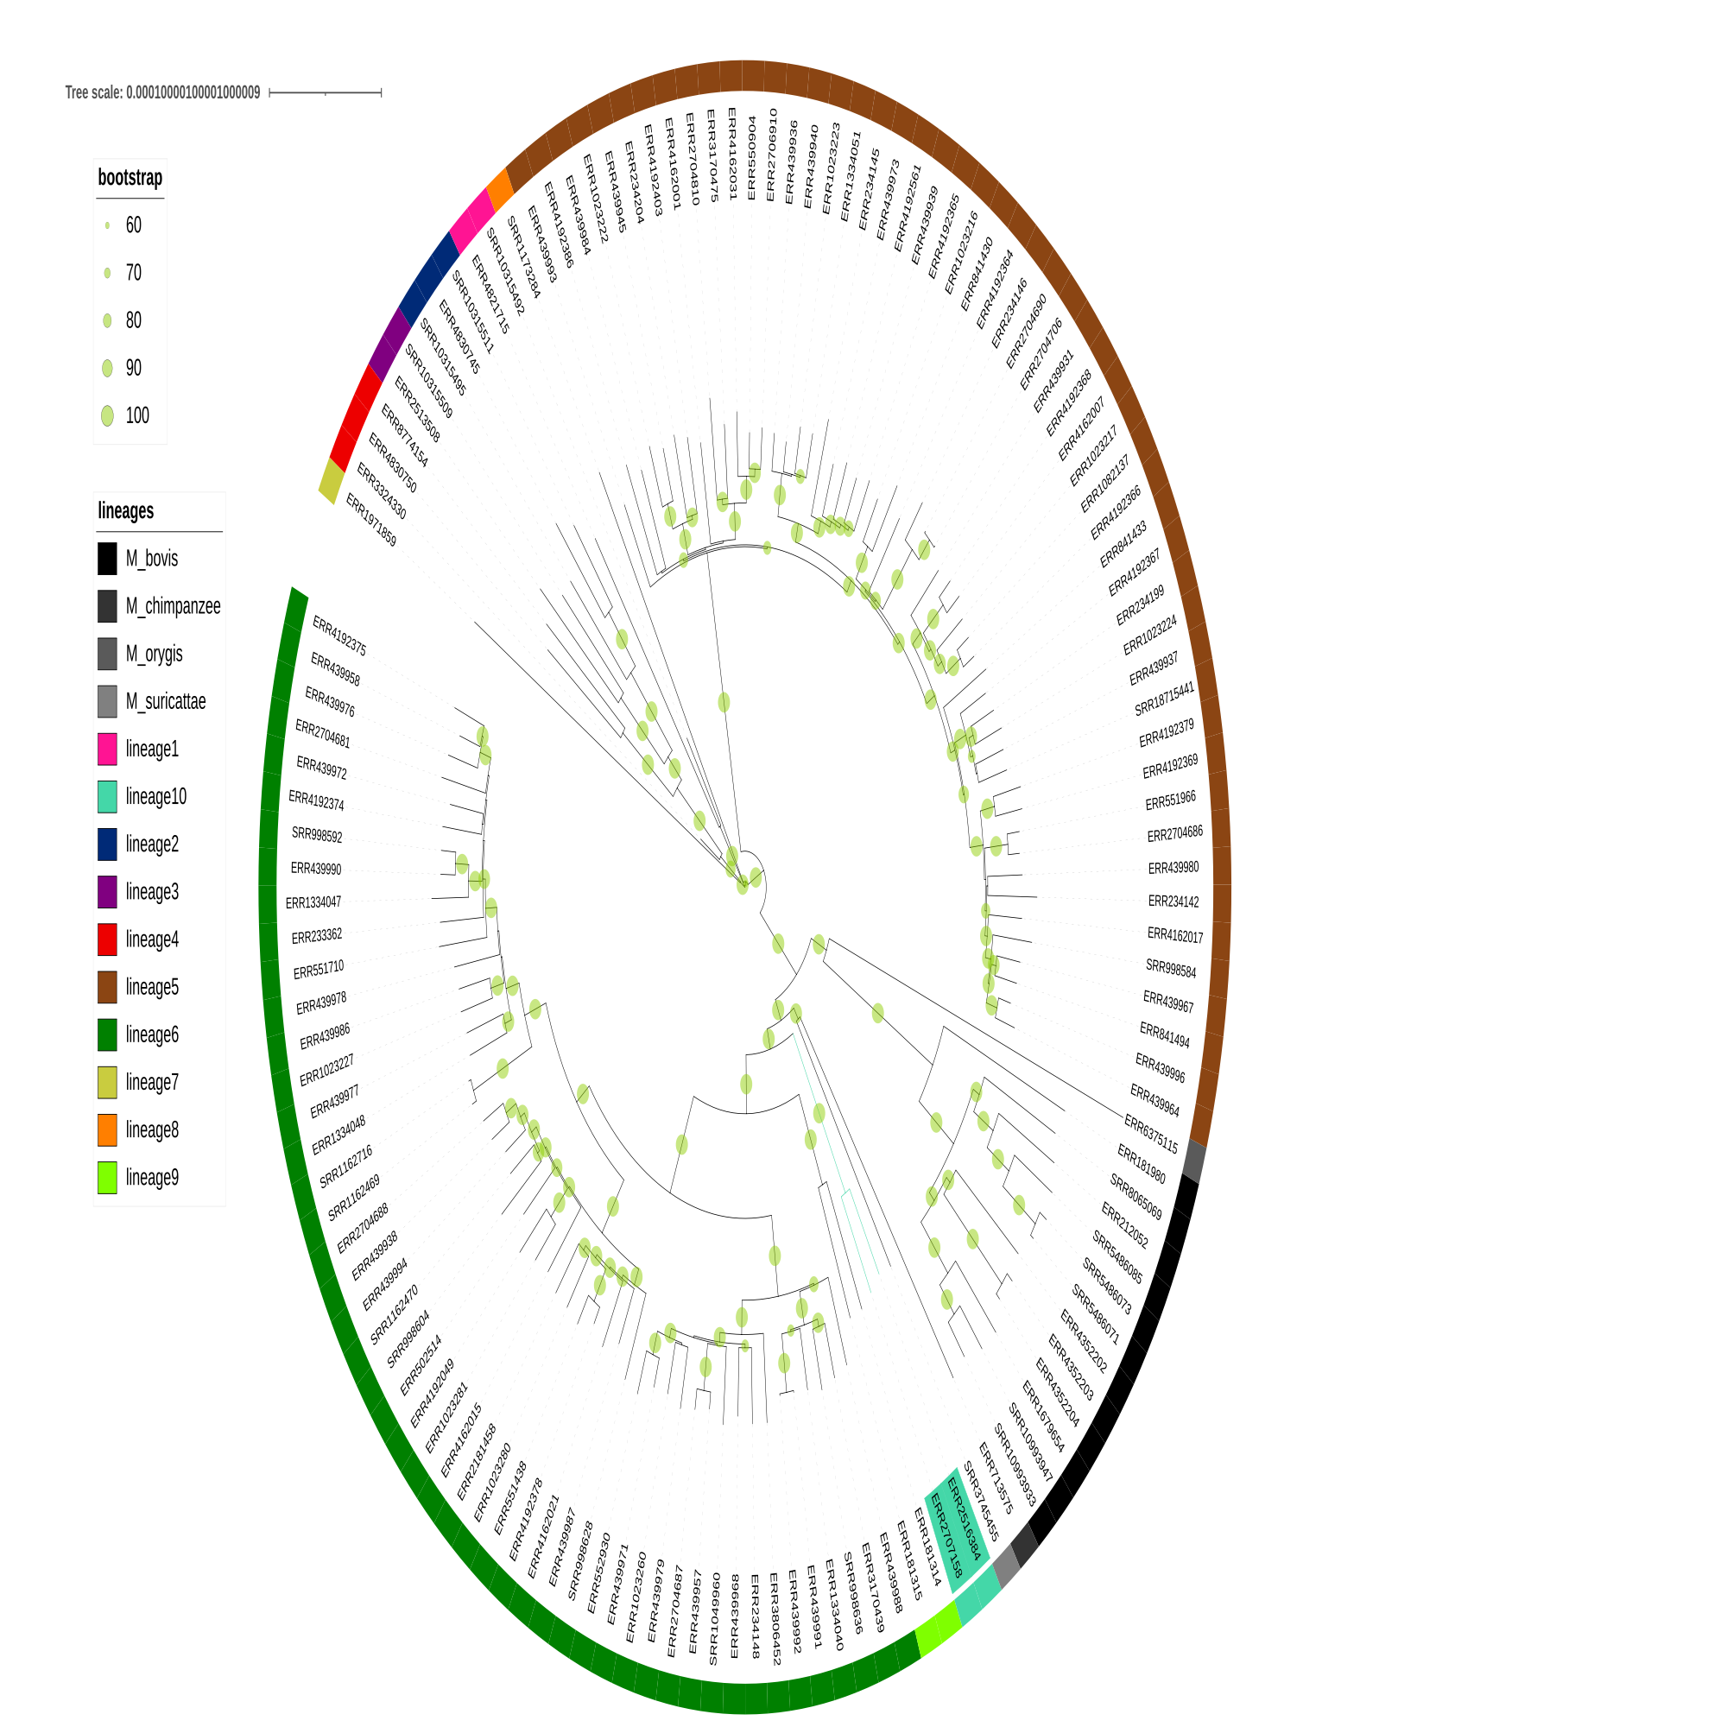
Enracinement avec l’espèce proche M. canettii
10/13
Pourquoi ?
Remarque d’un collaborateur
Standard dans la littérature
Visiblement un soucis quelque part
Second arbre enraciné avec M. cannettii en outgroup (non visible ici)

Slide 24
Enracinement avec l’espèce proche M. canettii
11/13
Pourquoi ?
Remarque d’un collaborateur
Standard dans la littérature
Visiblement un soucis quelque part
Hypothèse 1 :
Modèle d’évolution moléculaire pas adapté à la reconstruction inter-espèces
LCMA M. tuberculosis : max. 100k
LCMA M. tuberculosis / M. cannetti : Plusieurs milions d’années...
Hypothèse 2 :
Régions dans le génome qui sont sources de faux positifs => bruits
Second arbre enraciné avec M. cannettii en outgroup (non visible ici)

Slide 25
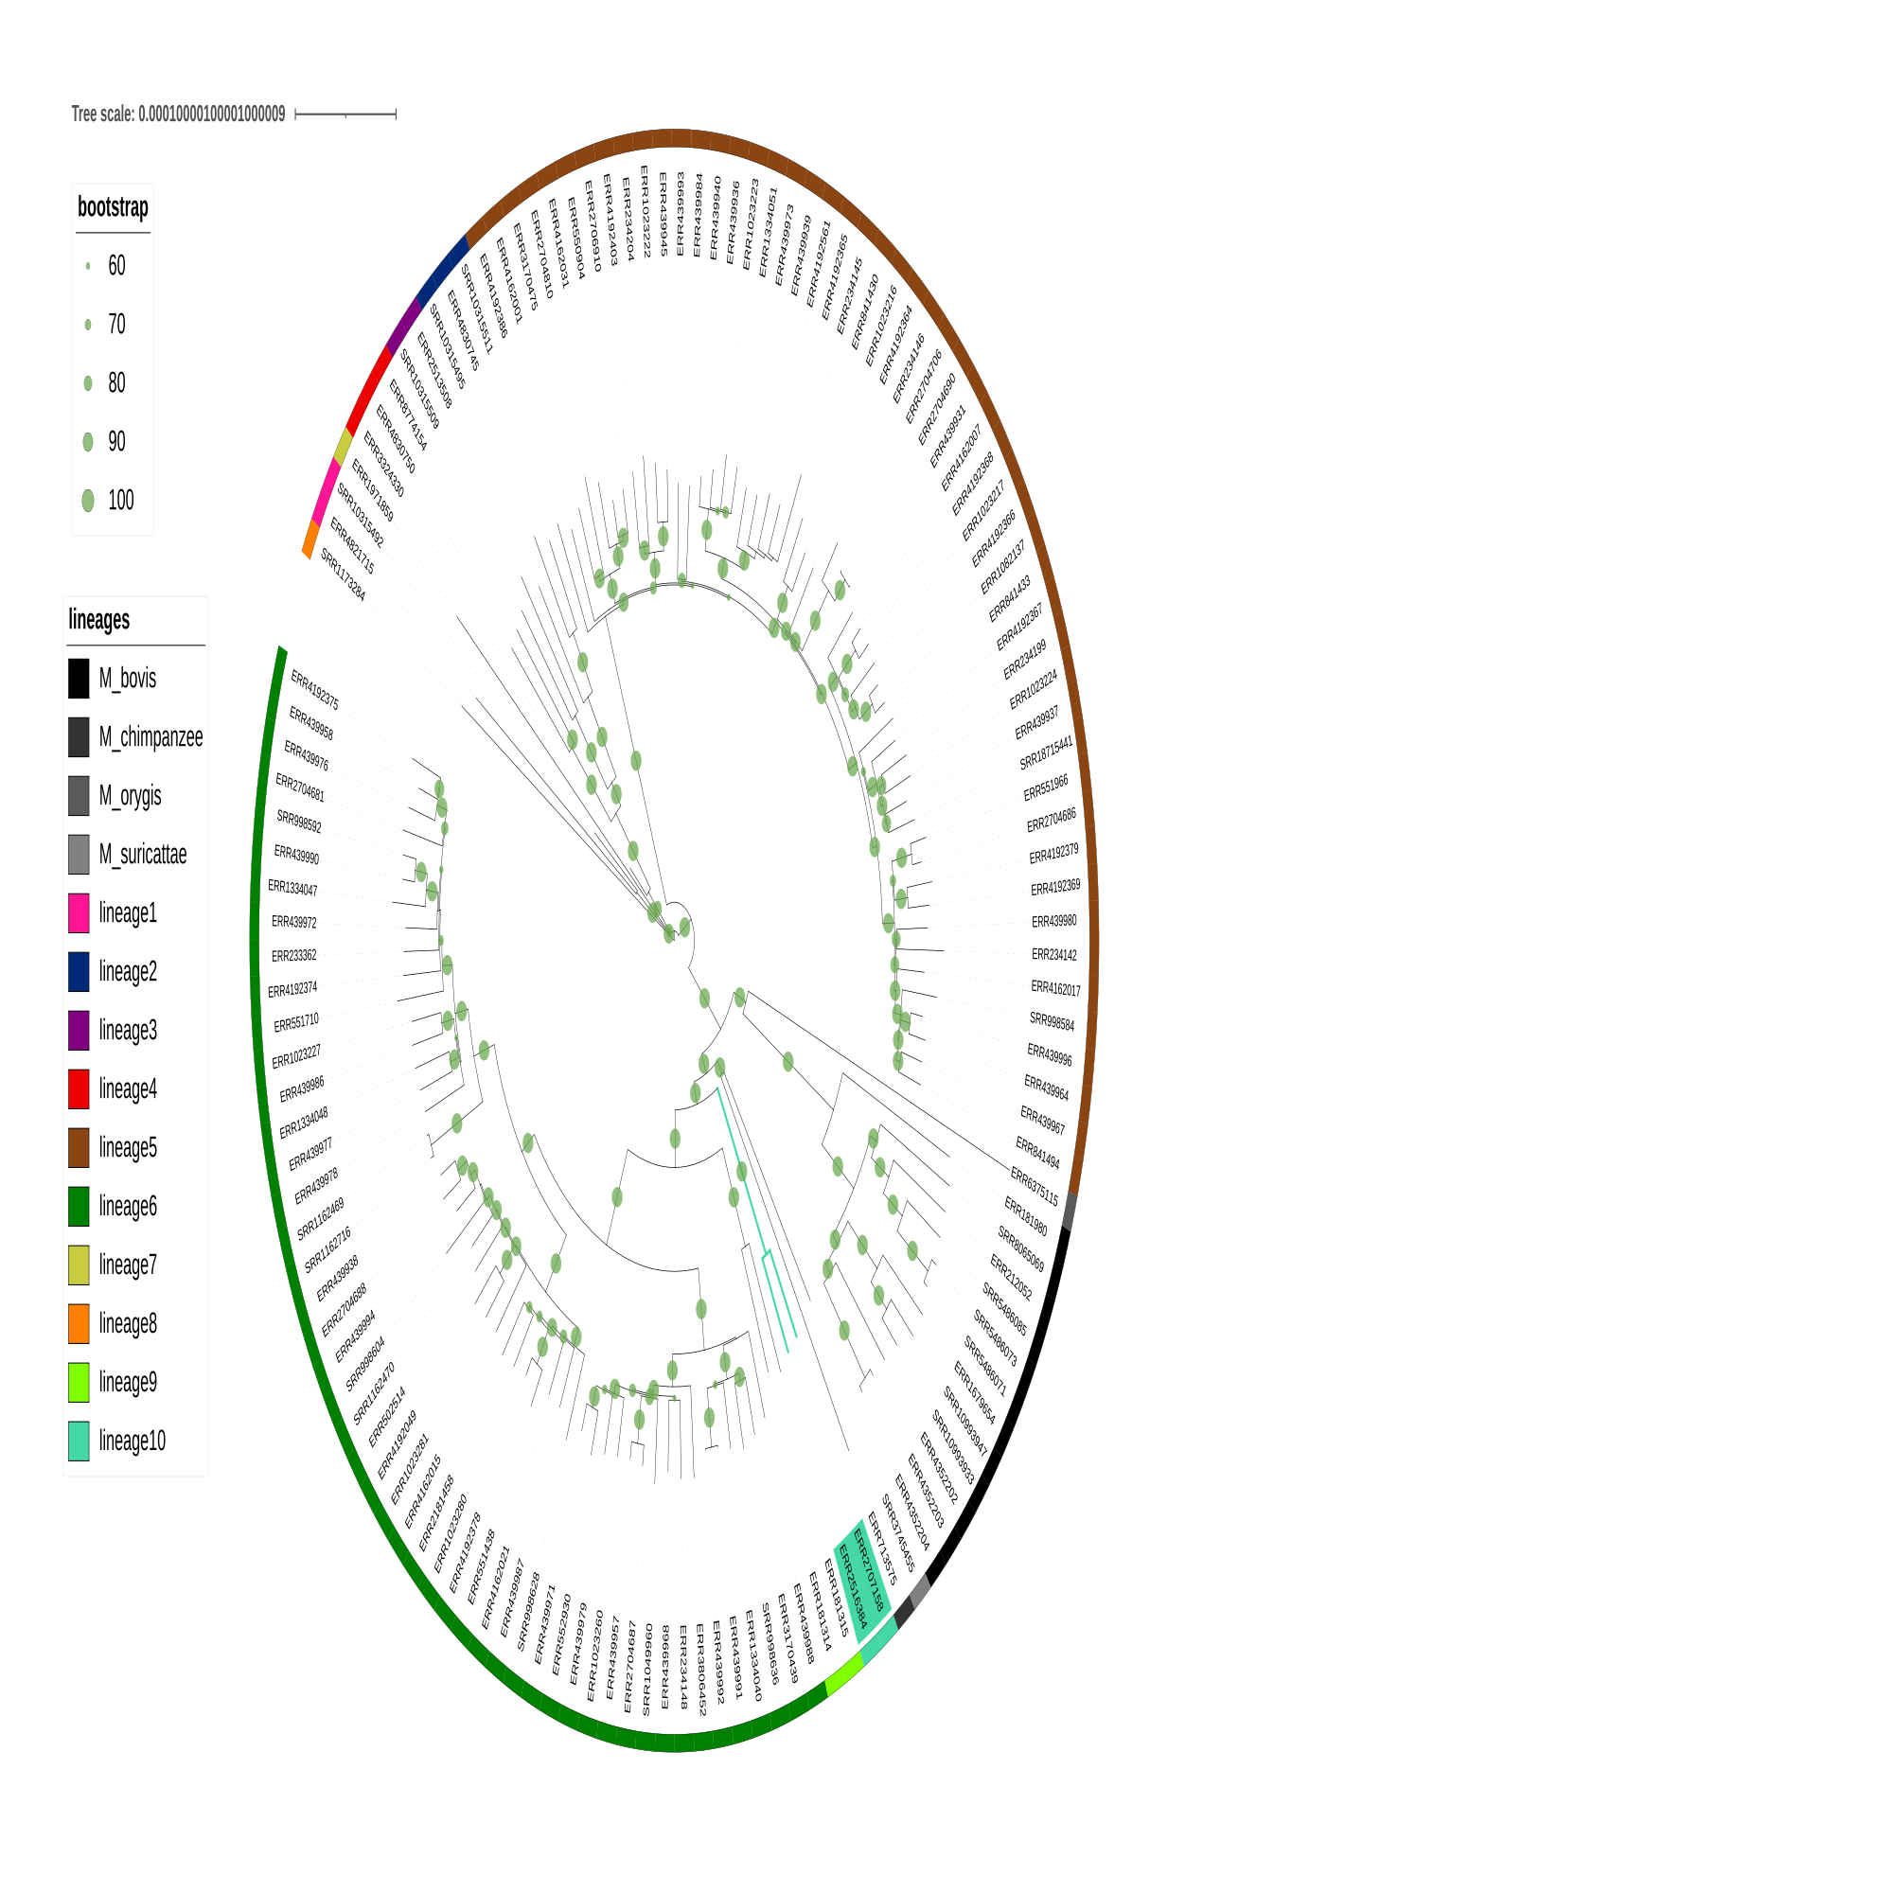
Arbre final pour publication
12/13
Décision :
Pour publication (et collaborateur) : approche conservative
Moindre mal : moins de variants, suffisant à cette échelle
Ne change rien à l’interprétation
Second arbre enraciné avec M. cannettii en outgroup (non visible ici) et filtre des régions problématiques

Slide 26
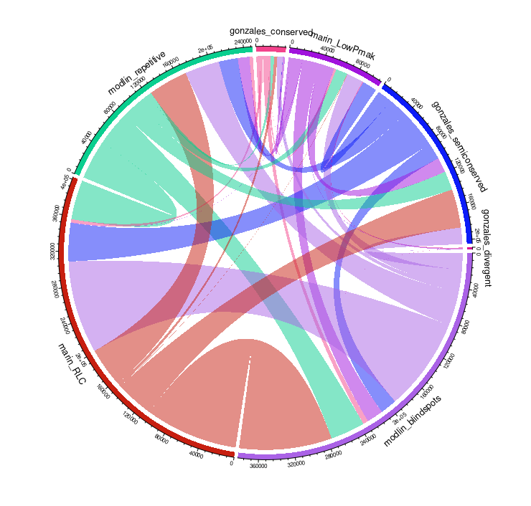
Fin ?
13/13
Review de la littérature sur les régions
Coscolla “Repetitive” - 2014
Modlin “Blindspots” - 2021
Marin “RLC” - 2022
Gomez-Gonzales “class K genes” - 2023
+ 10 ans de littérature sur les régions du génome de H37Rv...
> Application en épidémiologie

